Slide 1
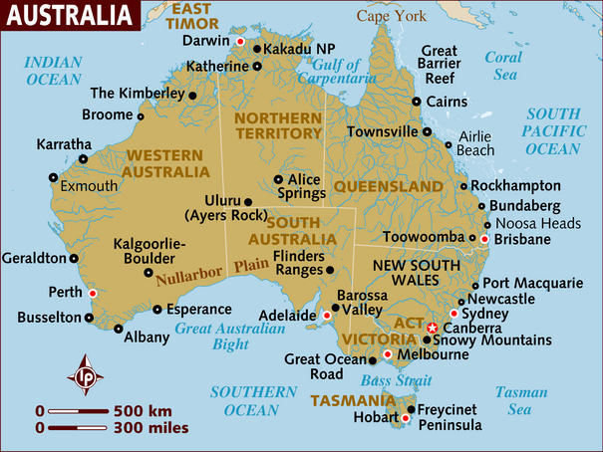
AUSTRALIA.
Шаблон №1
Шайдурова Валентина Федоровна
Учитель английского языка
ГБОУ «Школа №106»
Санкт-Петербург

Slide 5
Источник
https://yandex.ru/images/search?img_url=http%3A%2F%2Fwww.gezitravel.com%2Fgezi_ulke_resim%2Fe00da03b685a0dd18fb6a08af0923de0_tn.jpg&_=1436560437344&p=2&text=%D

